Slide 1
第四章 补充知识点

Slide 2
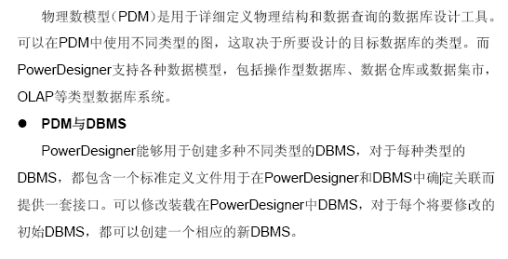
物理数据模型（PDM）

Slide 3
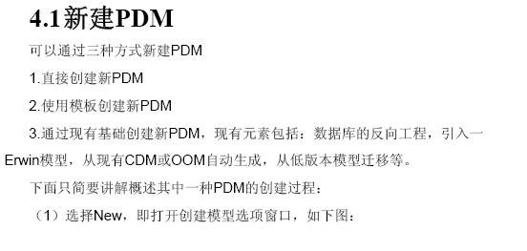
物理数据模型（PDM）

Slide 4
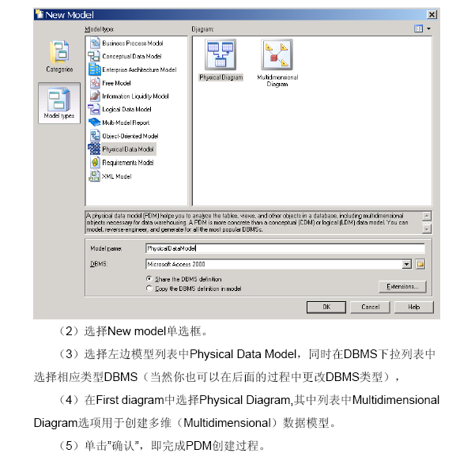
物理数据模型（PDM）

Slide 5
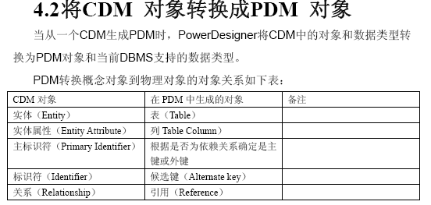
物理数据模型（PDM）---- CDM转PDM

Slide 6
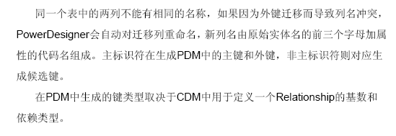
物理数据模型（PDM） ----- CDM转PDM
转换时注意事项：

Slide 7
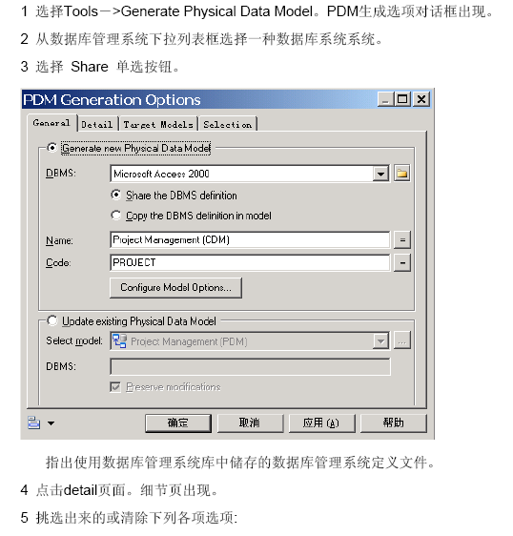
物理数据模型（PDM） ----- CDM转PDM

Slide 8
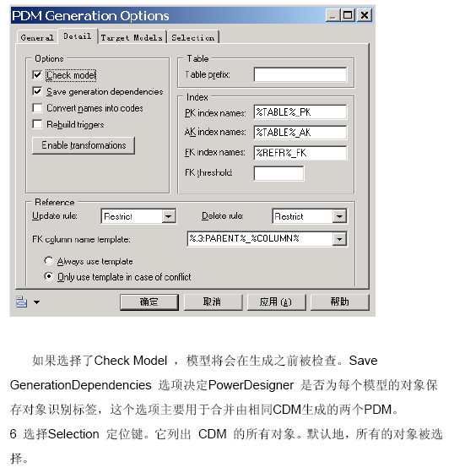
物理数据模型（PDM） ----- CDM转PDM

Slide 9
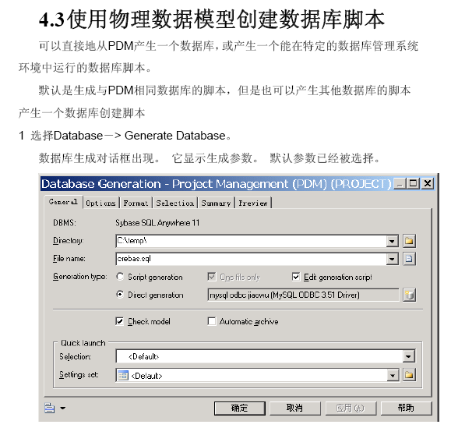
物理数据模型（PDM） ----- CDM转PDM

Slide 10
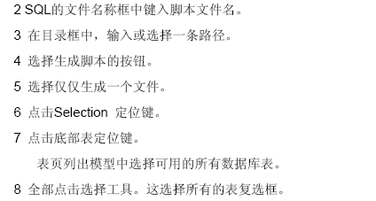
物理数据模型（PDM） ----- CDM转PDM

Slide 11
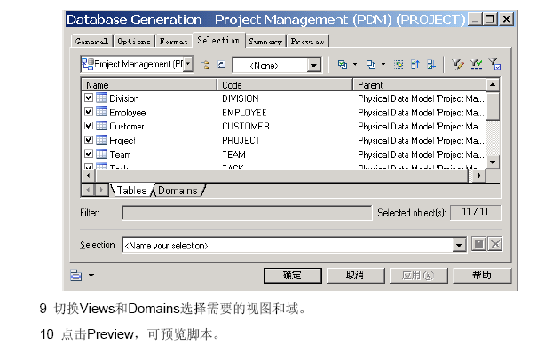
物理数据模型（PDM） ----- CDM转PDM

Slide 12
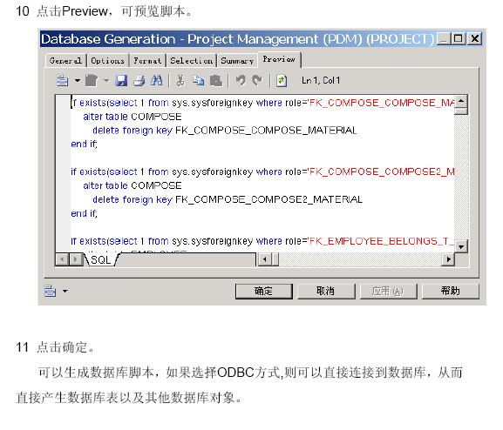
物理数据模型（PDM） ----- CDM转PDM

Slide 13
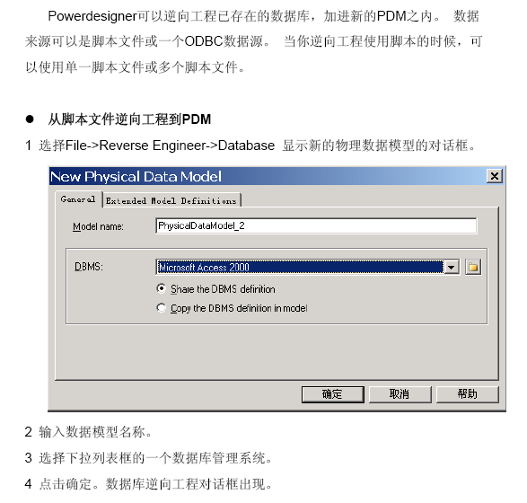
物理数据模型（PDM） ----- 逆向工程转PDM

Slide 14
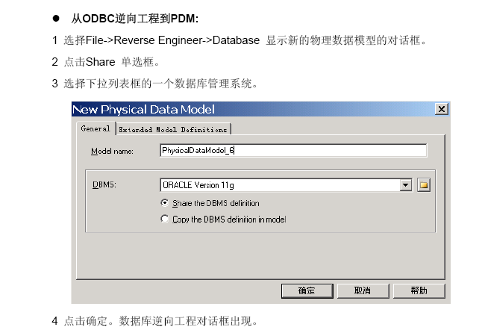
物理数据模型（PDM） ----- 逆向工程转PDM

